Slide 1
PIED BOT VARUS EQUIN
Principes de la rééducation fonctionnelle et du suivi pendant la croissance
Caroline Dana et Angélique Rapin
EPU ORTHOWEST FERME DU MANET JUIN 2018
ogrès
Notes:
Pas de commentaire sur cette dia.

Slide 2
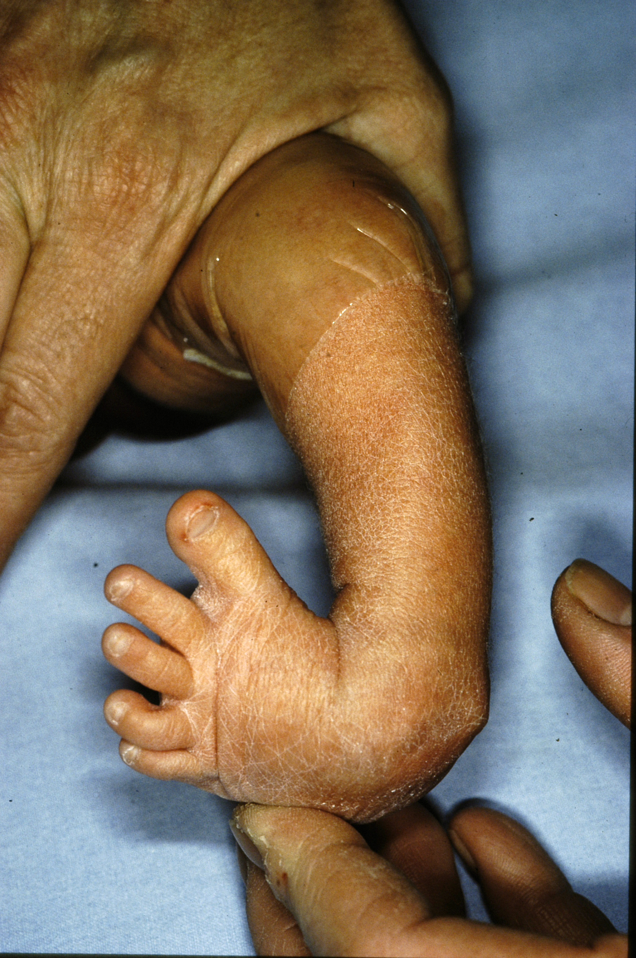
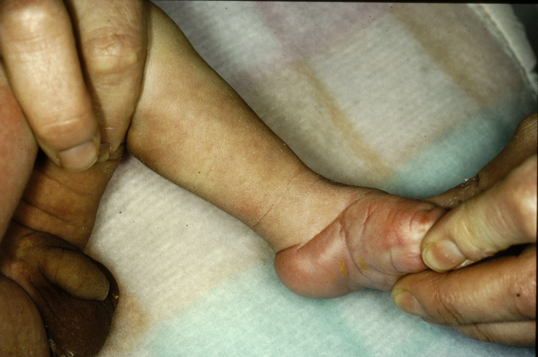
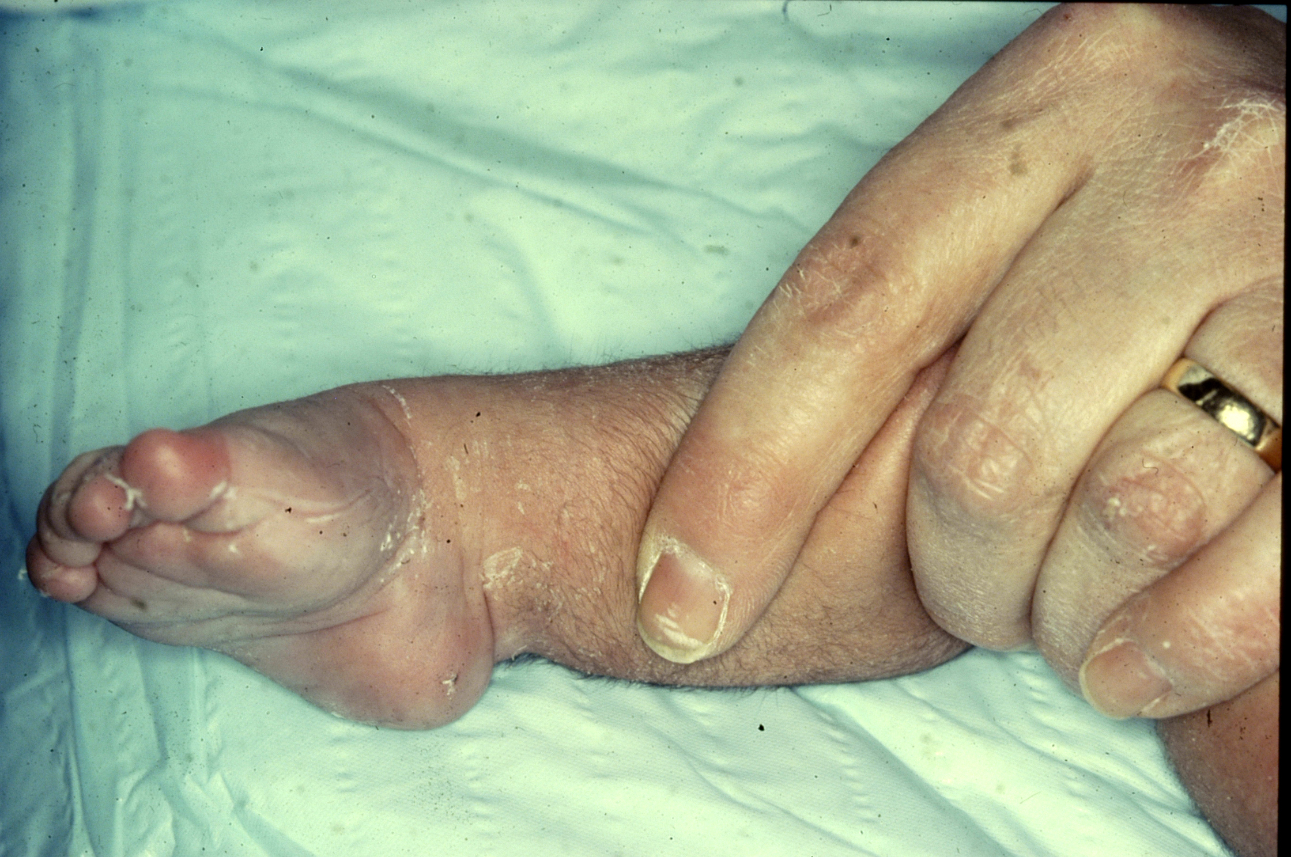
définition
Triple déformation
Adduction
Equin
Supination

Slide 3
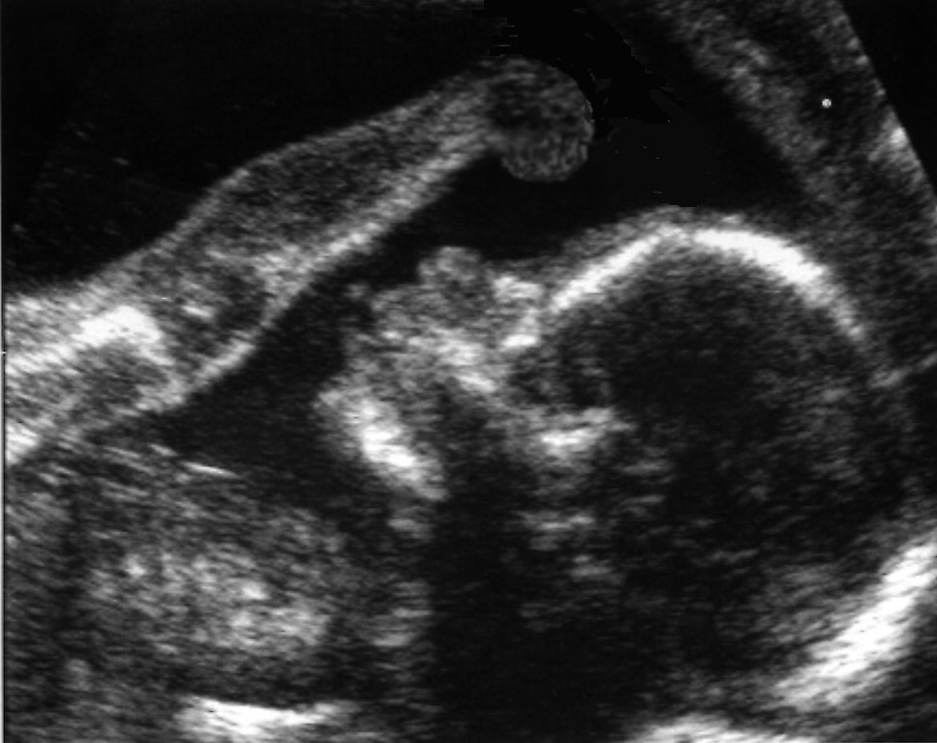
Diagnostic pré natal quasi systématique
Rencontre avec l’équipe orthopédiste/ kinesithérapeute avant la naissance

Slide 4
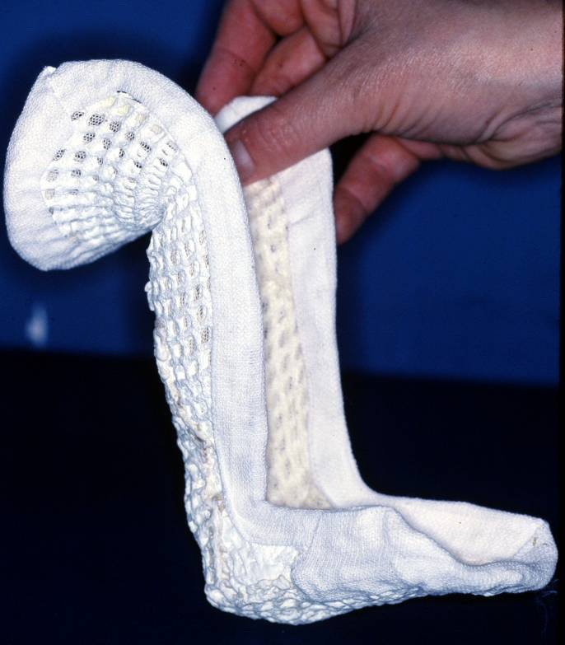
Méthode fonctionnelle : les principes
Correction progressive par étirements manuels pendant les séances de rééducation (5 fois par semaine)
Poursuite de l’étirement entre les séances par adhésifs fixés sur plaquette et attelle femoro-pédieuse

Slide 5
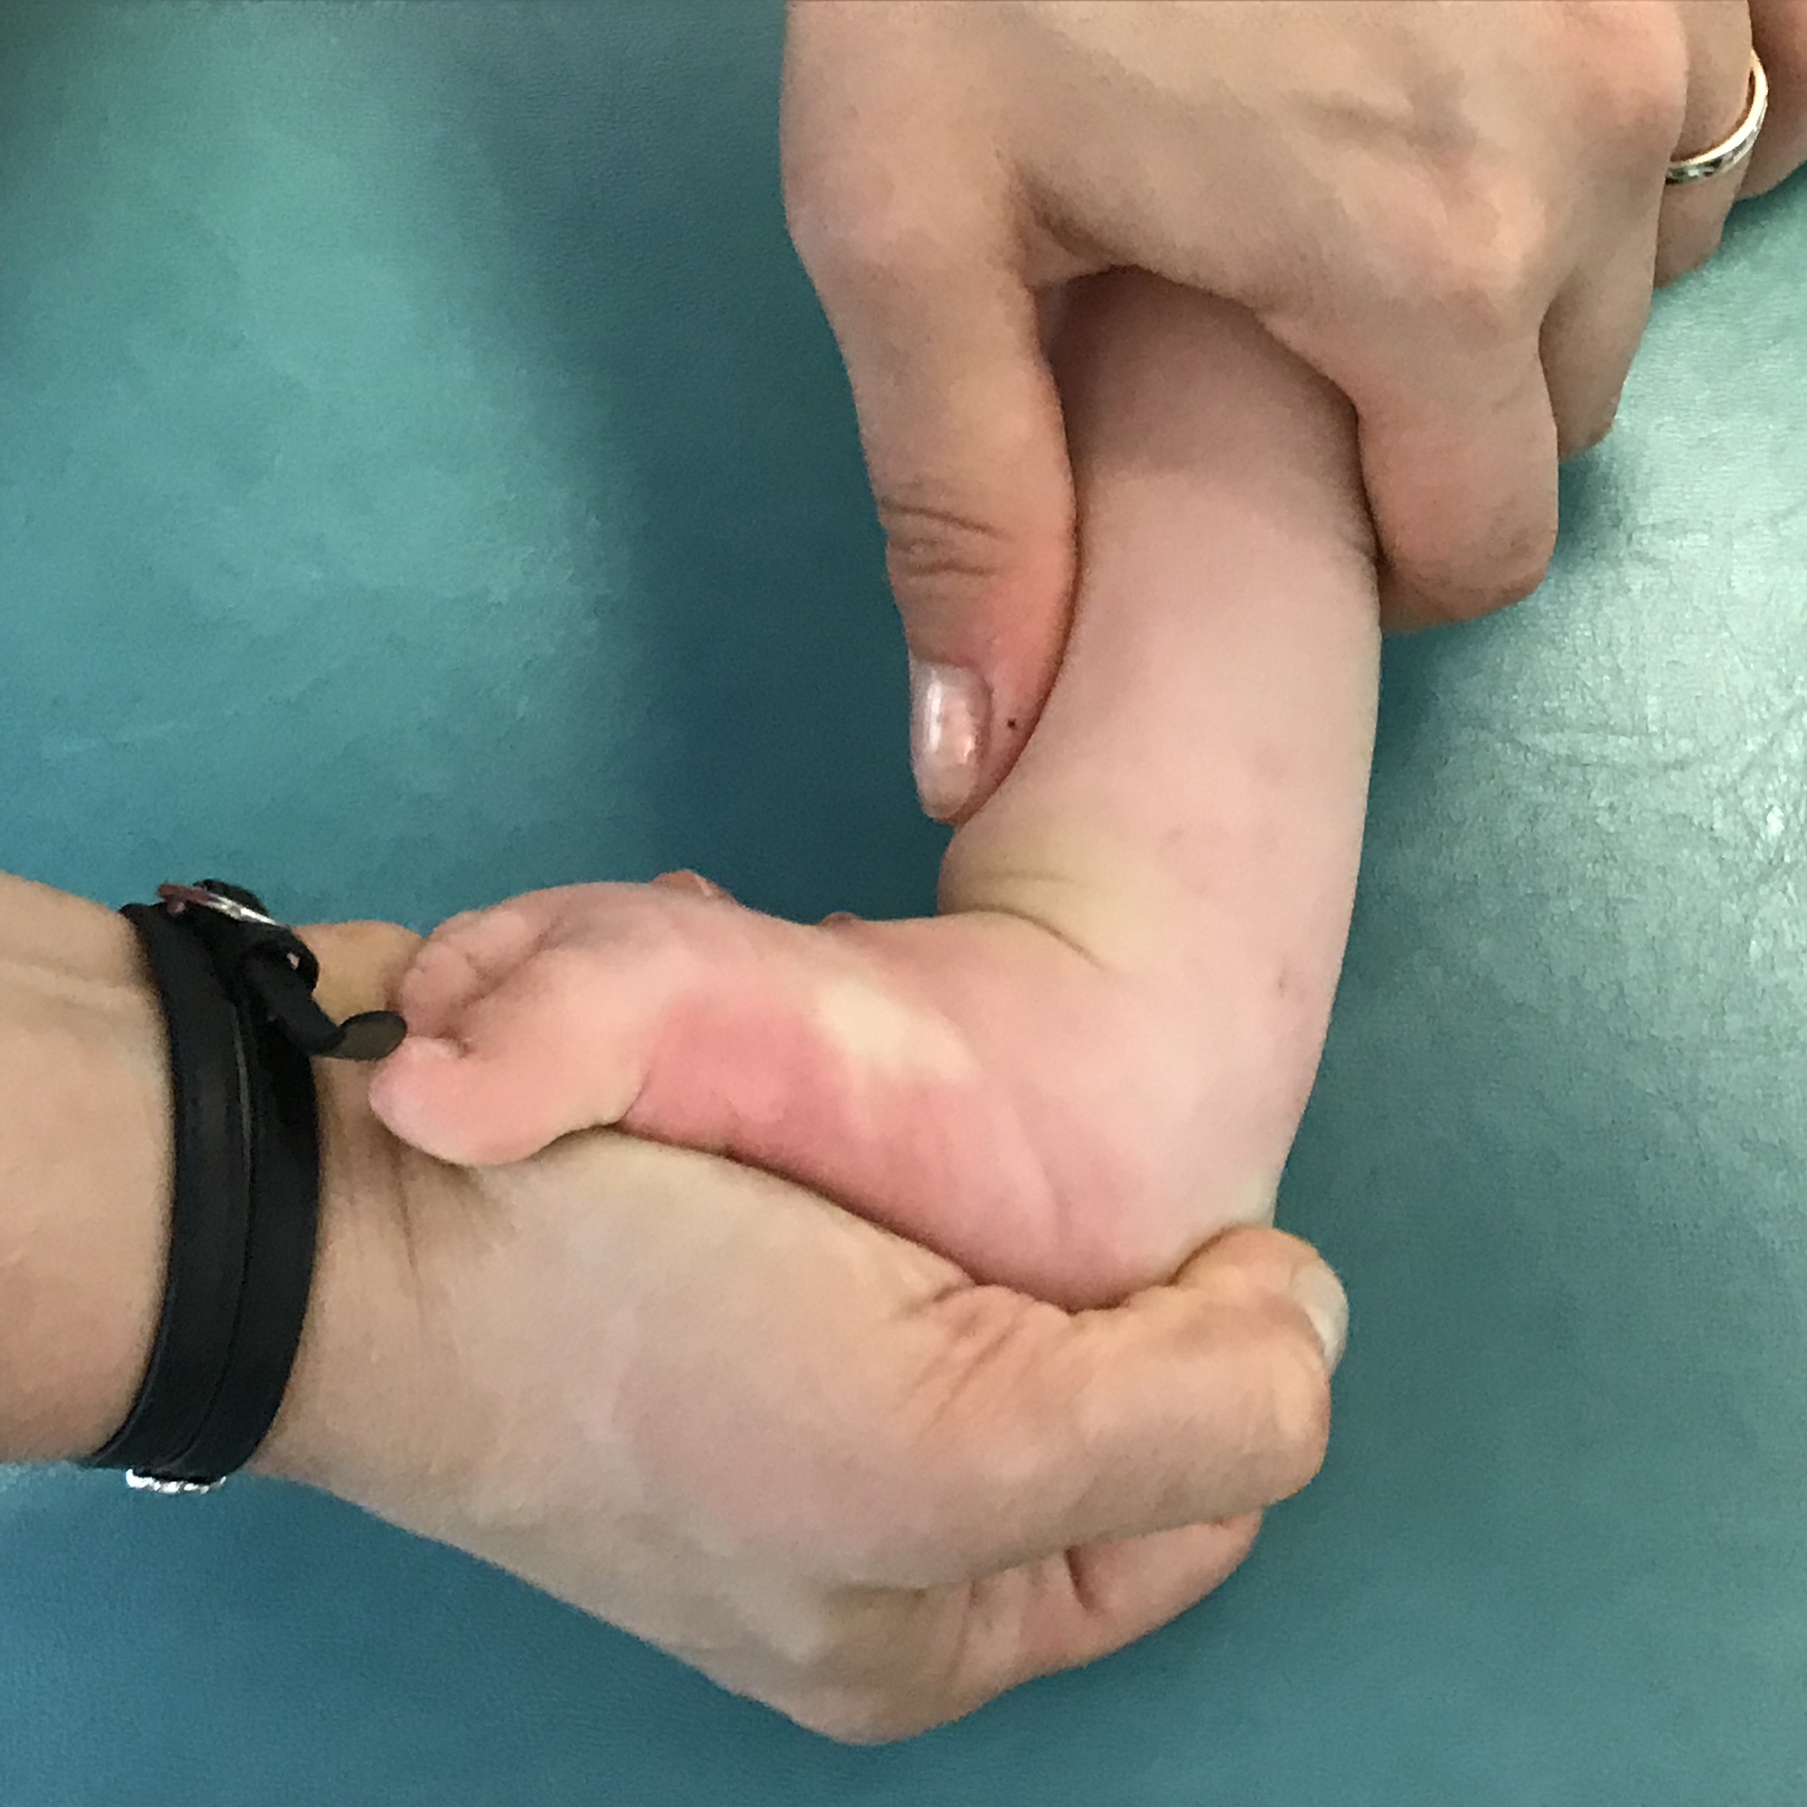
étirements manuels
Etirement postérieur

Slide 6
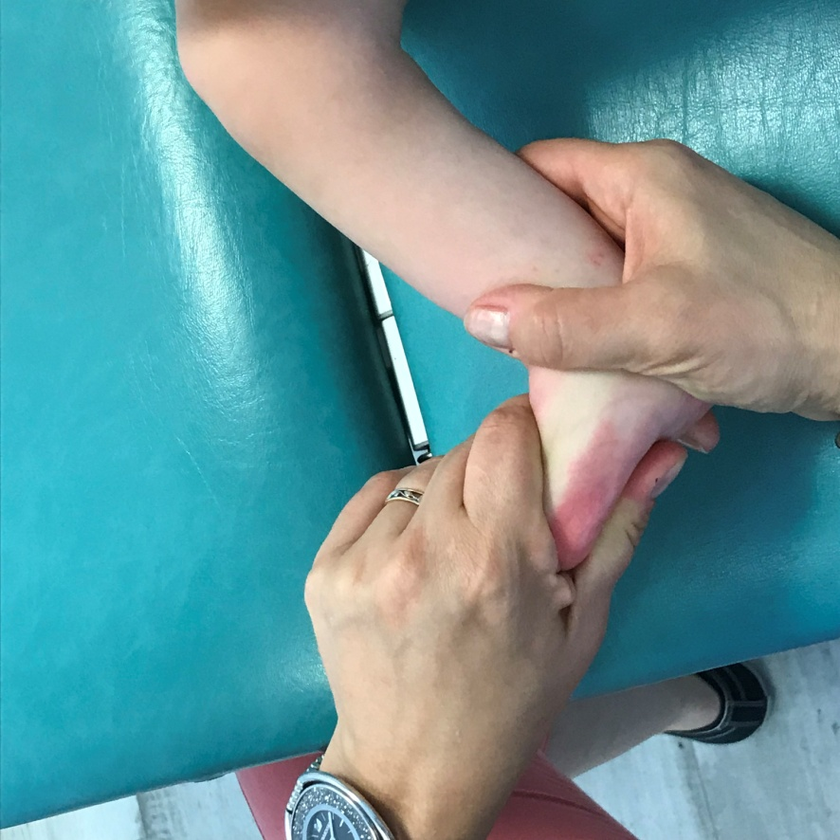
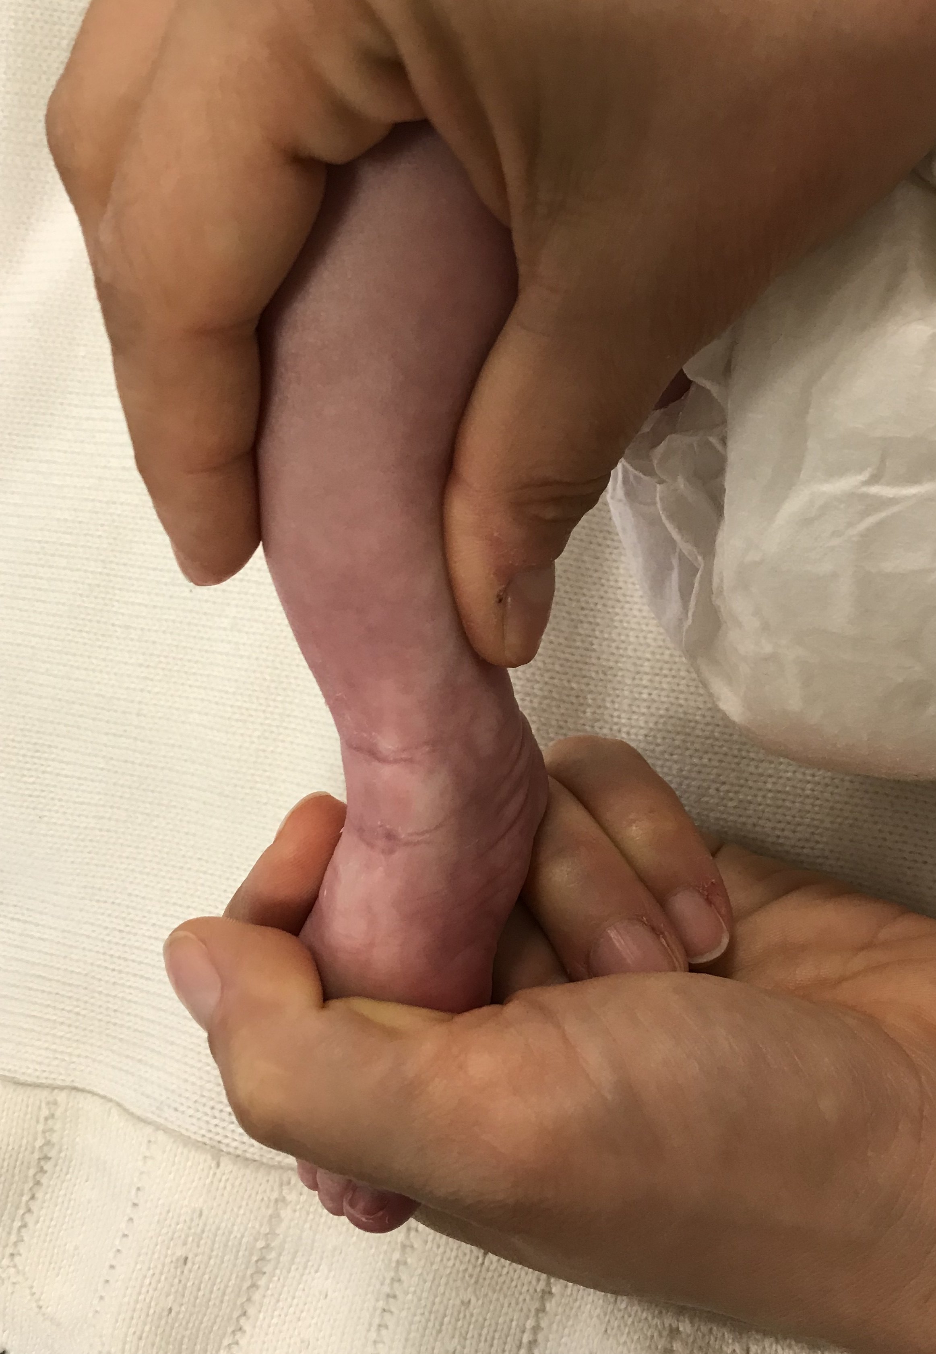
étirements manuels
Etirement colonne médiale
Dérotation du bloc calcanéo pédieux
Etirement du jambier antérieur

Slide 7
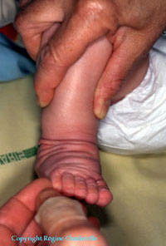
Stimulations muscles déficitaires
Fibulaires
Stimulation des éverseurs
grâce aux réflexes cutanés

Slide 8
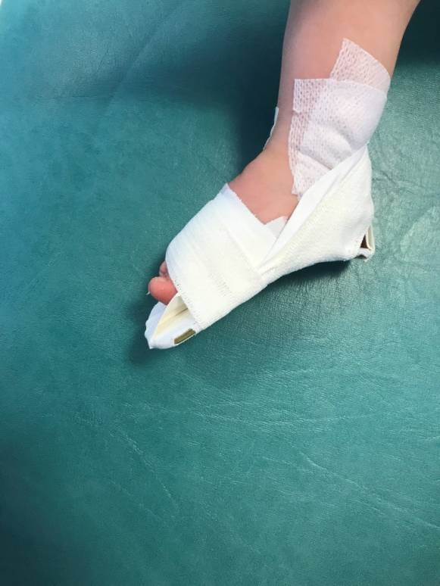
Pose des plaquettes
Adhésif postérieur : abaissement du calcanéum
Adhésif latéral : correction adduction et étirement arche médiale
Adhésif antérieur sur gros orteil : étirement arche médiale

Slide 9
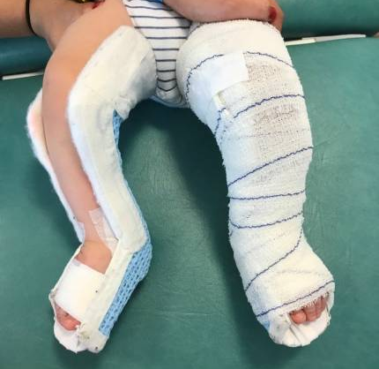
Attelles de posture
Anti équin
Dérotation squelette jambier en externe
Mise en pronation du pied

Slide 10
Attelles de posture
Attelles longues jour et nuit
Naissance à 6 mois
Attelles courtes
le jour/
longues la nuit
Après 6 mois
Après la marche
Attelles longues puis courtes la nuit
âge 7 ans environ

Slide 11
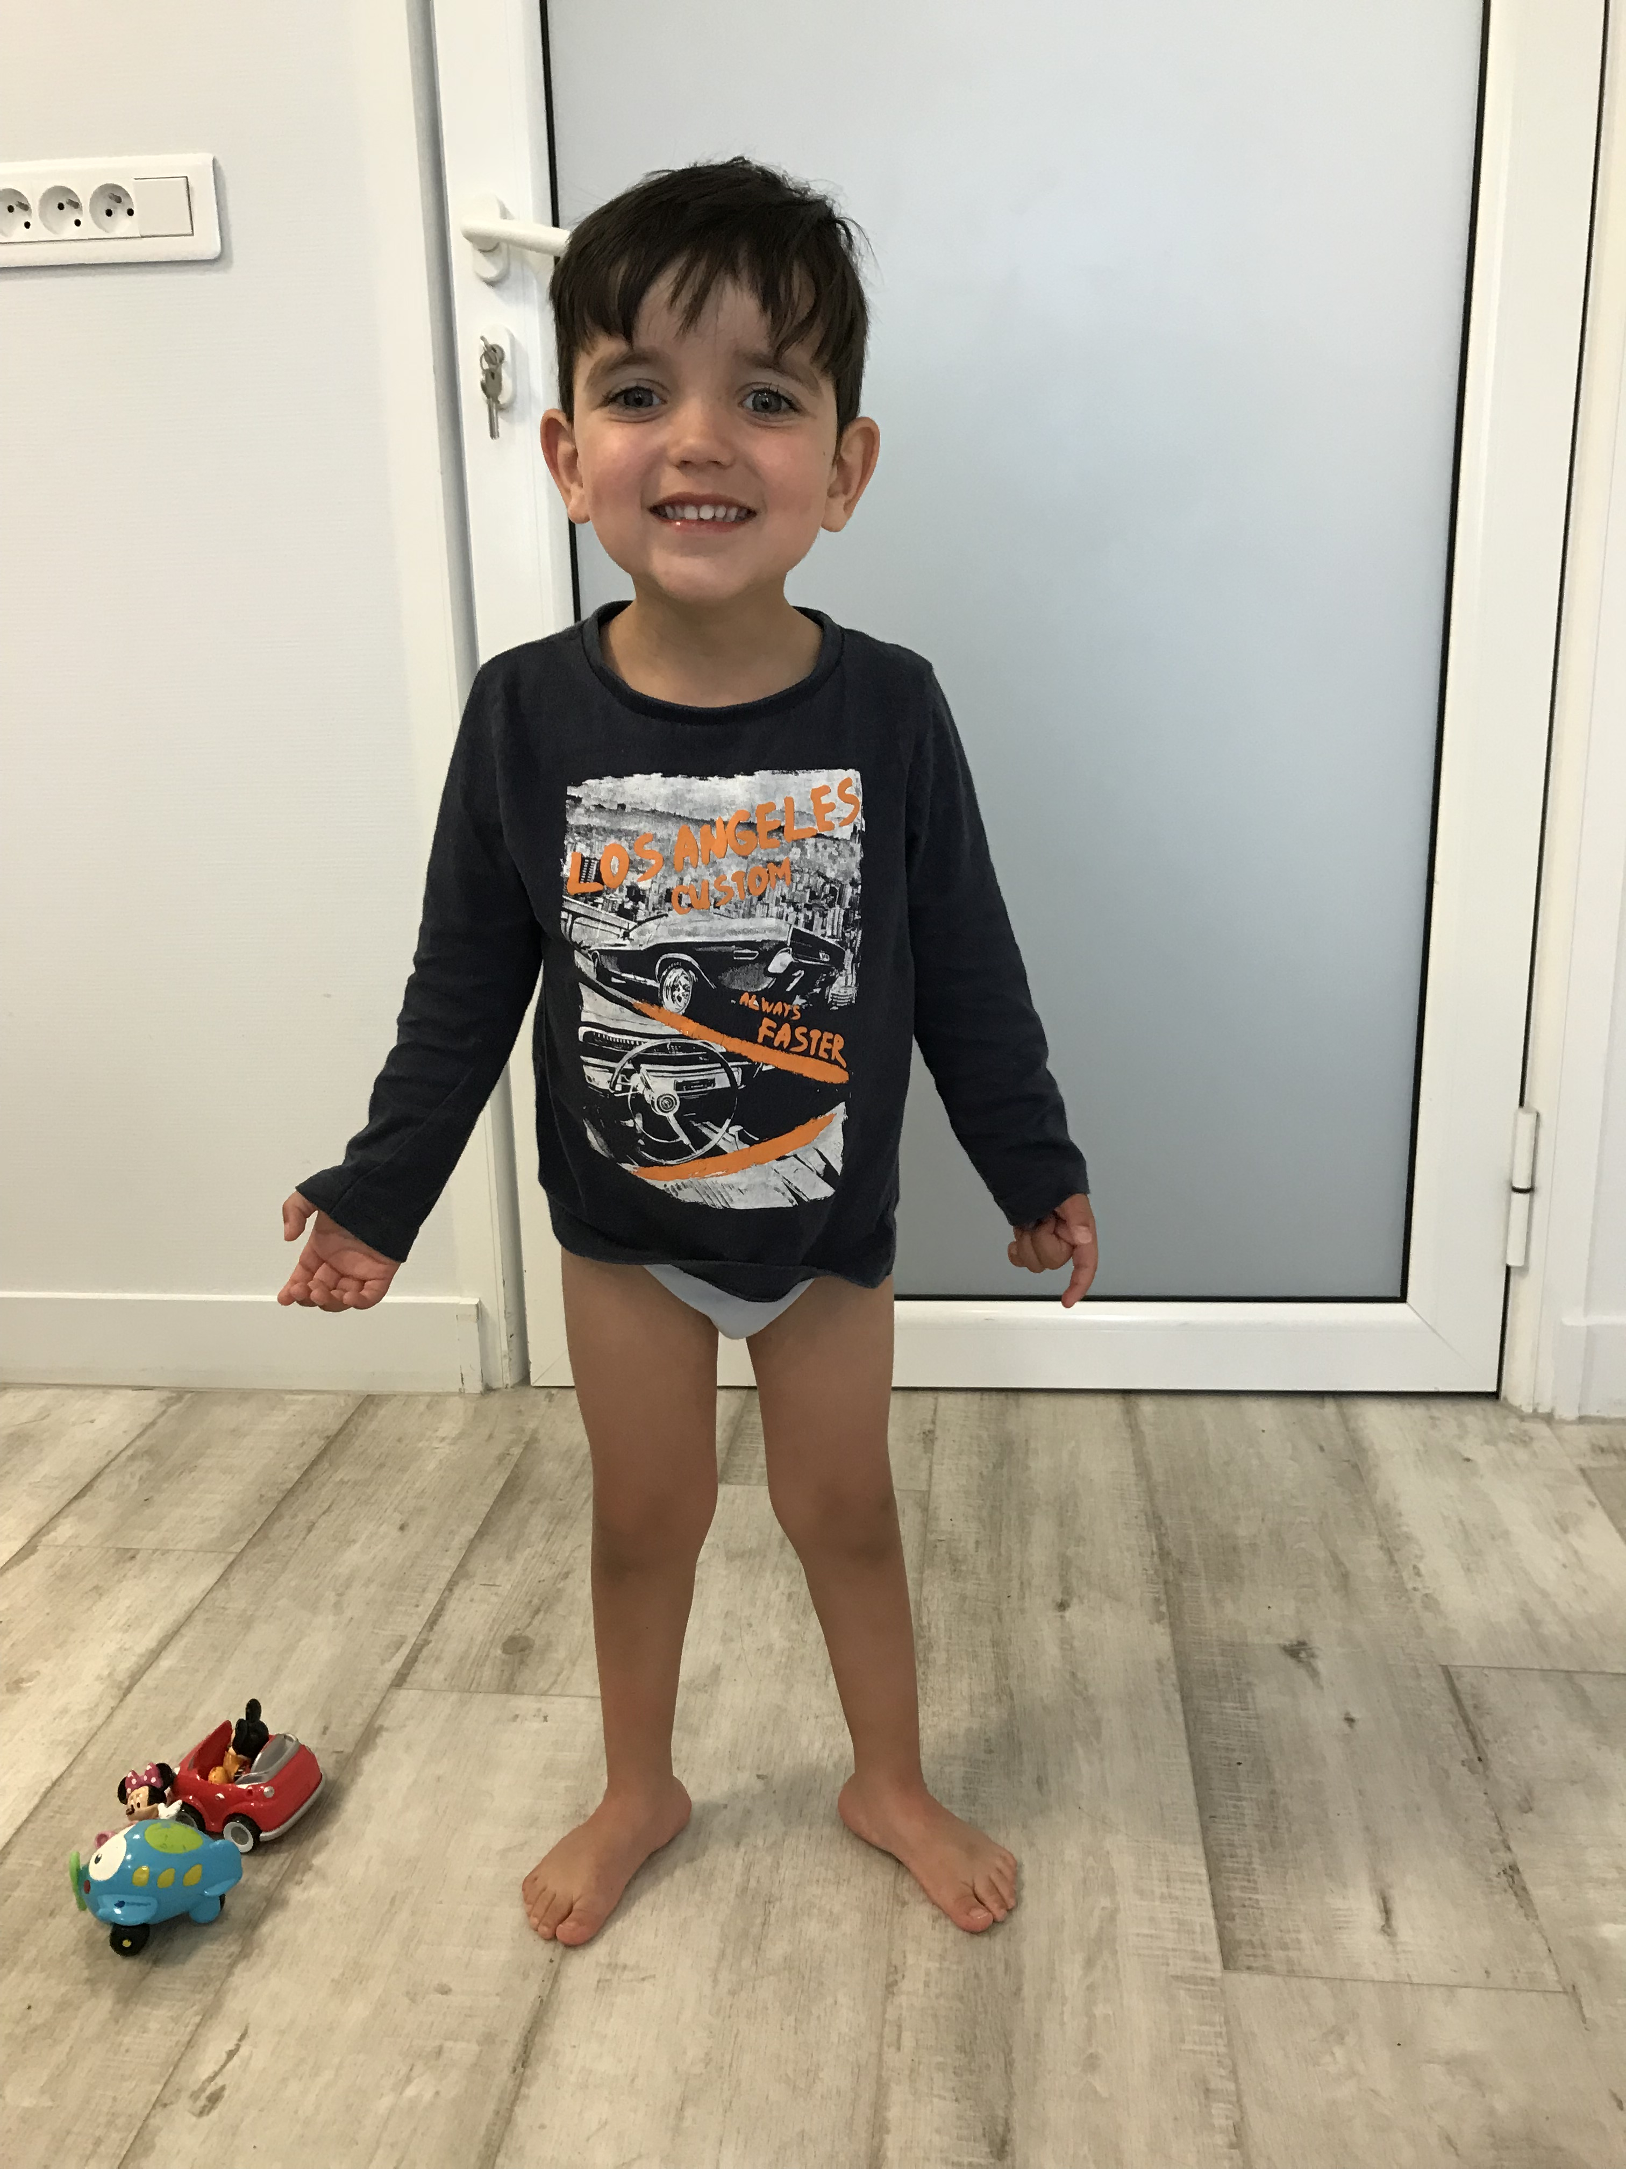
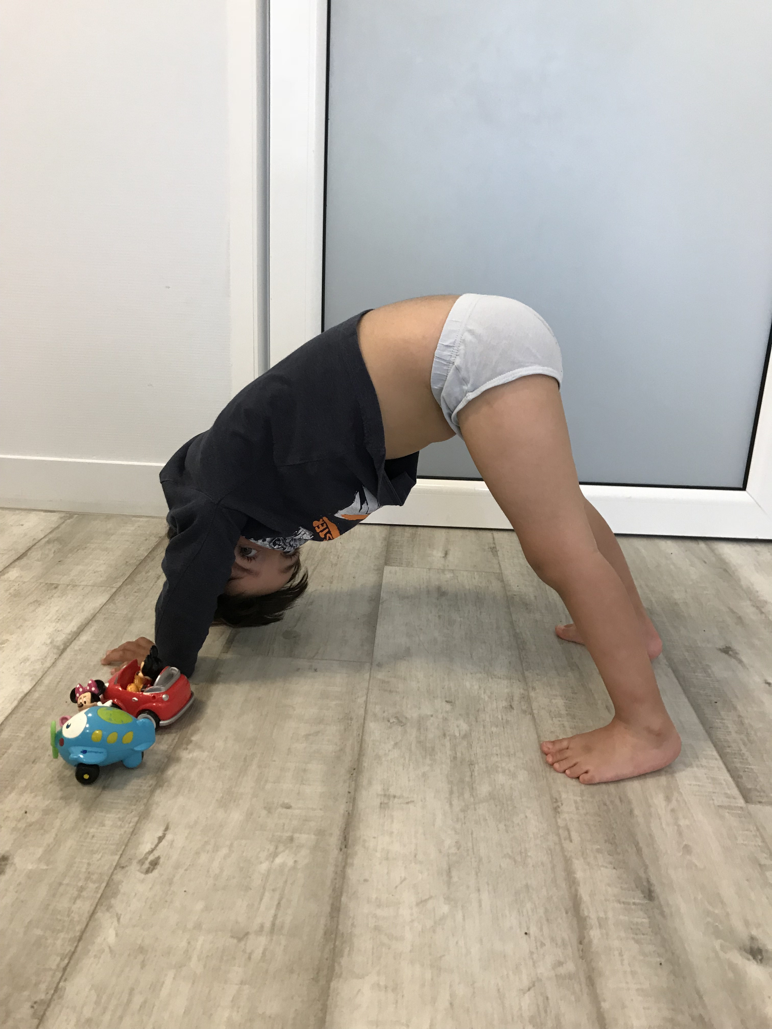
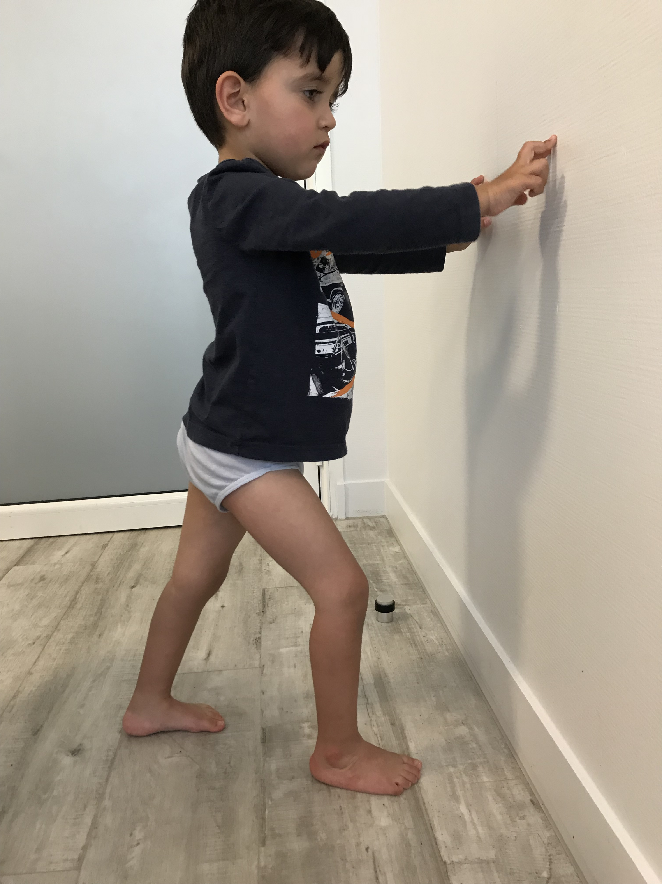
Rééducation dynamique après la marche
Marche en « canard » : dérotation externe / renforcement des fibulaires
Renforcement fibulaires / gastrocnémiens
Apprentissage auto postures

Slide 12
Fréquence des séances
5 séances par semaine
Naissance à 6 mois
3 séances par semaine
Après 6 mois
Après la marche
2 puis 1 séance par semaine

Slide 13
« Trucs et astuces » de la méthode fonctionnelle
Allergies = changement des adhésifs / changement de jersey ou pré lavage en machine / peau de chamoix
Blessures = utilisation de secondes peaux
Bains = utilisation de préservatifs/gants latex
Adaptation des habits = pas de pyjamas / augmentation des tailles de turbulette

Slide 14
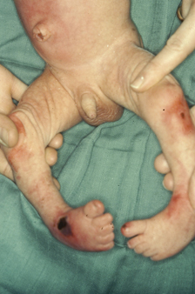
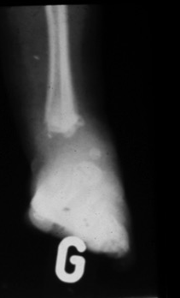
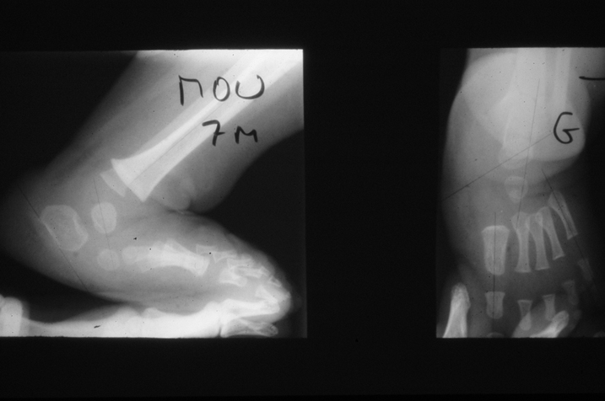
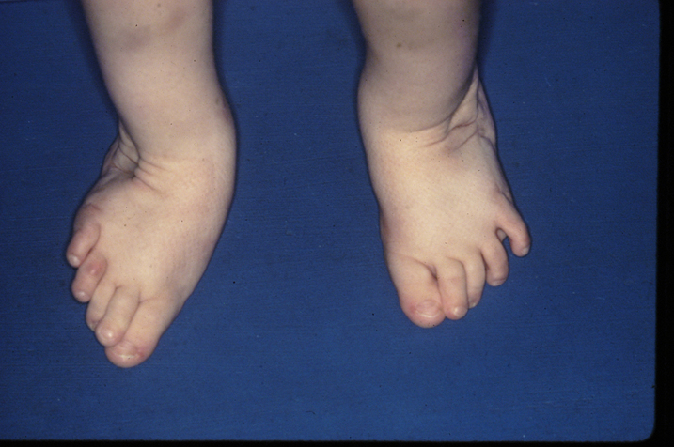
Complications
Décollements épiphysaires
Problèmes cutanés
Hypercorrection pied plat / pied convexe

Slide 15
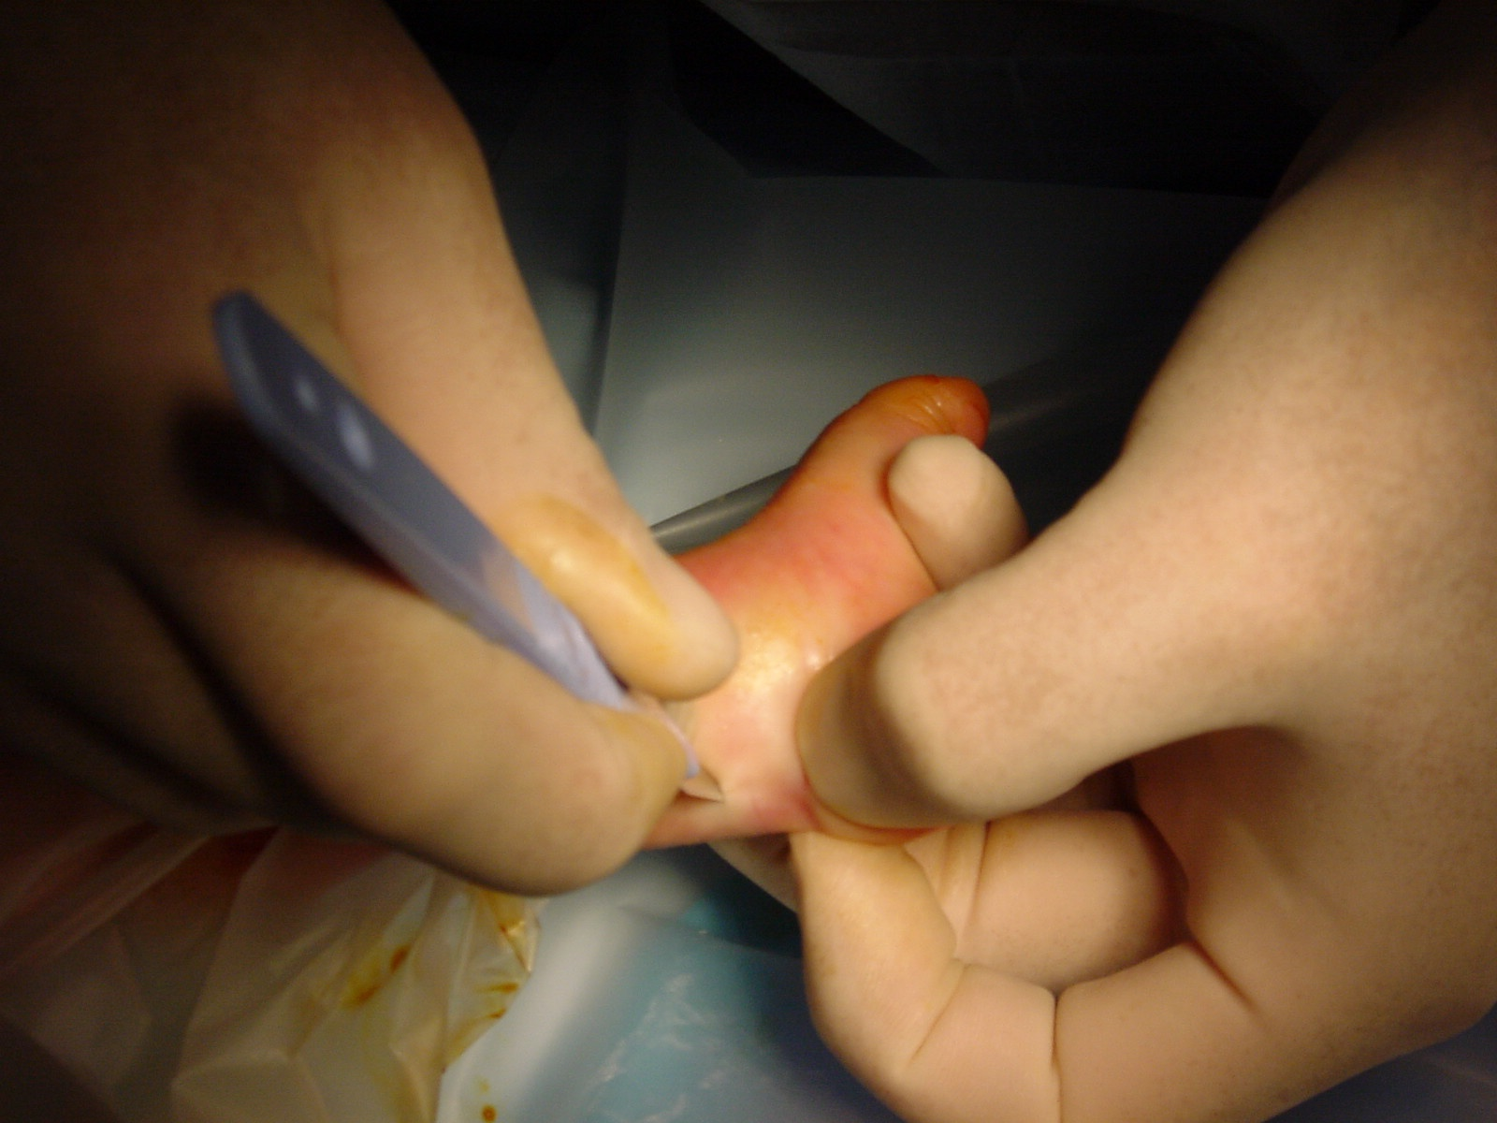
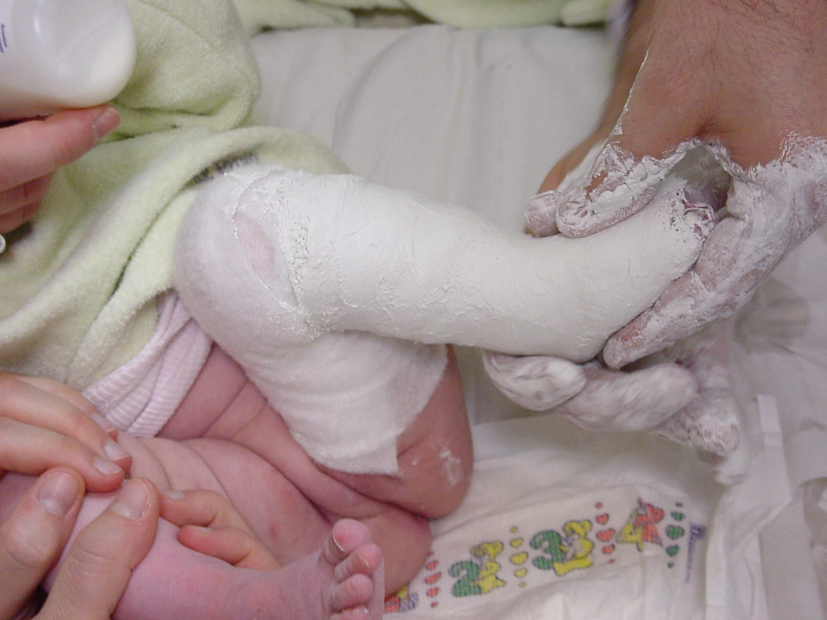
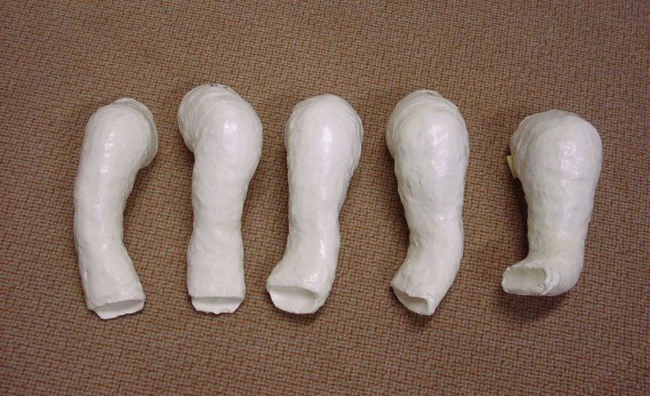
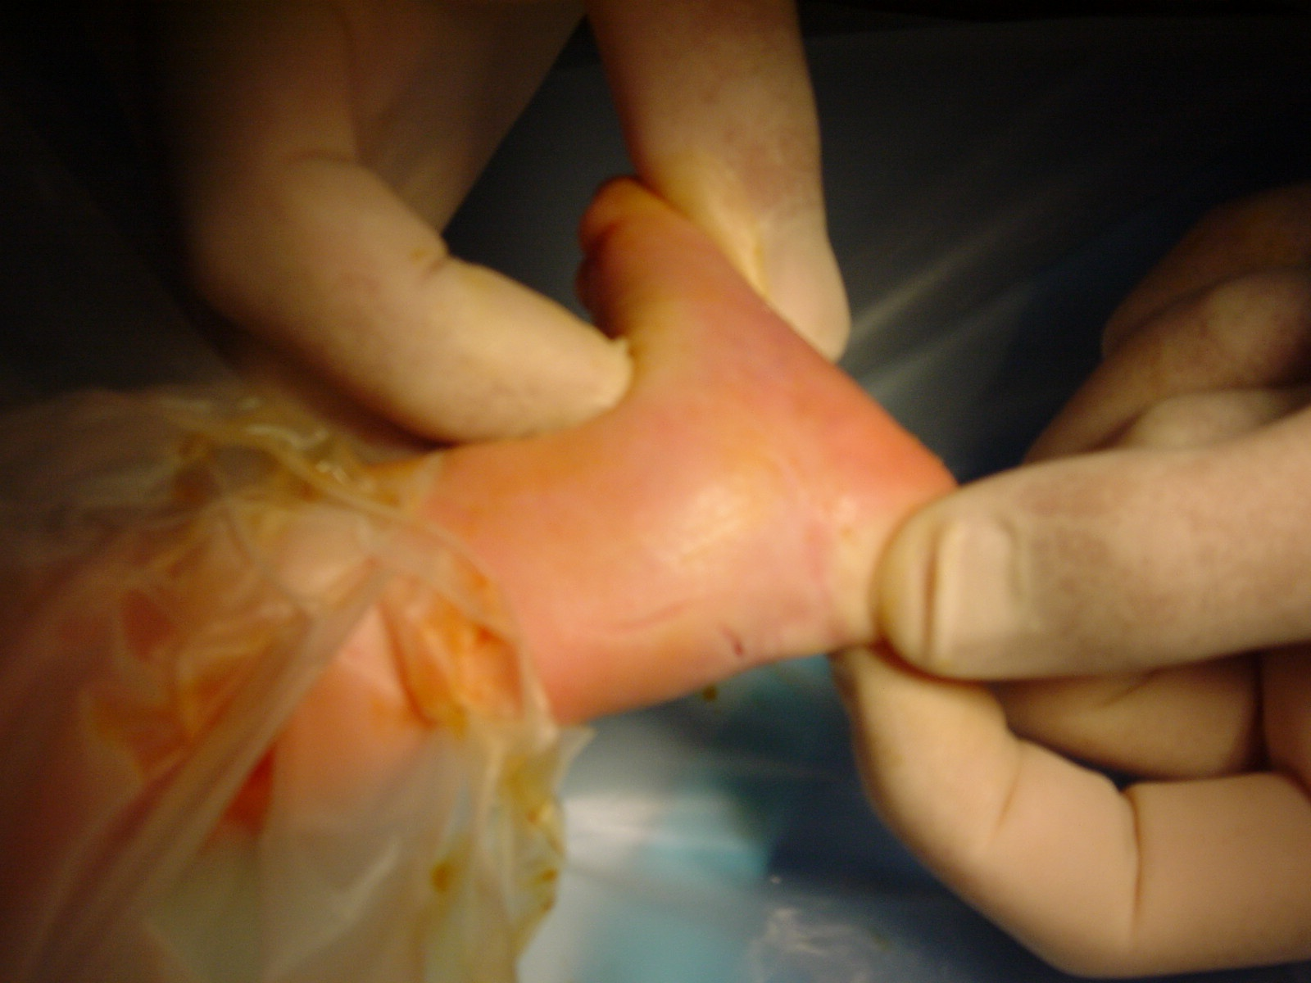
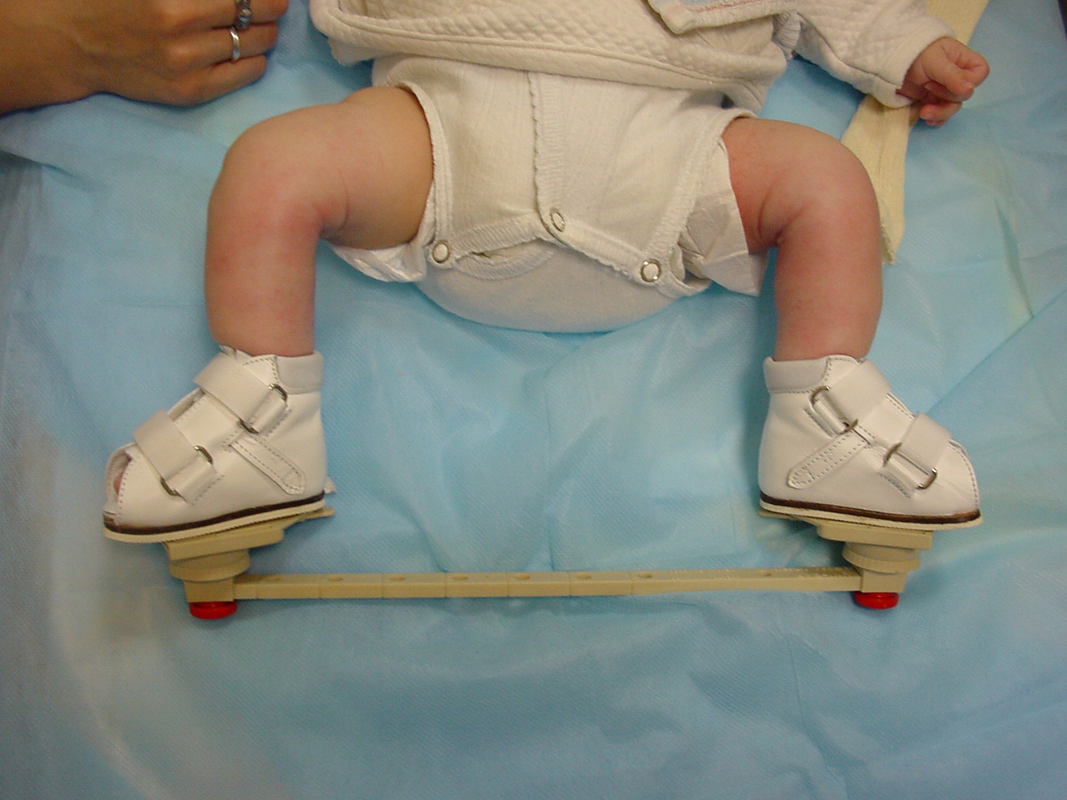
Méthode concurrente Ponsetti
Correction séquentielle
Ténotomie d’Achille +++
précoce et quasi systématique
Pas de kiné
la première année mais appareillage

Slide 16
Méthode mixte
Plâtres correcteurs dans les 3 à 4 premières semaines de vie
permet de « souffler »
pas d’impact sur résultat final
un peu frustrant pour kiné

Slide 17
Quelle place pour la chirurgie?
Indications la ténotomie d’Achille
30% des pieds traités par méthode fonctionnelle
entre 4 et 6 mois mais possible plus tardivement
Indication clinique : persistance équin/ pli cutané postérieur/ début de déformation en pied plat

Slide 18
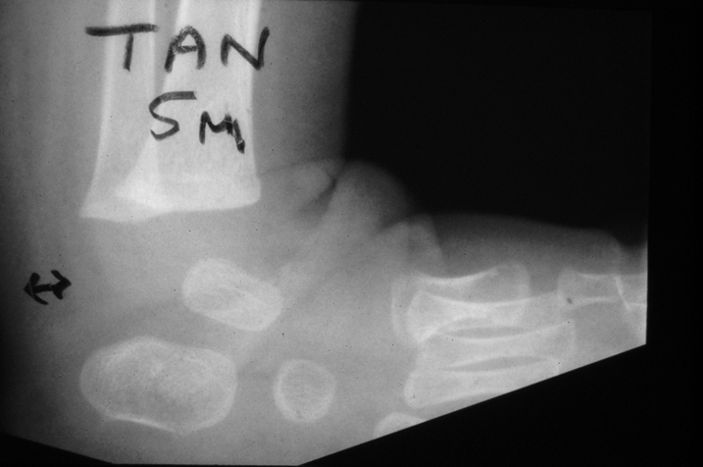
Quelle place pour la chirurgie?
Indications la ténotomie d’Achille
Indications radiologiques ++++ radios sur plaque en flexion dorsale maximale
Cassure dans le medio pied

Slide 19
Quelle place pour la chirurgie?
Angle tibio-calcanéen sup 90°

Slide 20
Quelle place pour la chirurgie?
Défaut de convergence talo-calcanéen
Calcaneum descendant

Slide 21
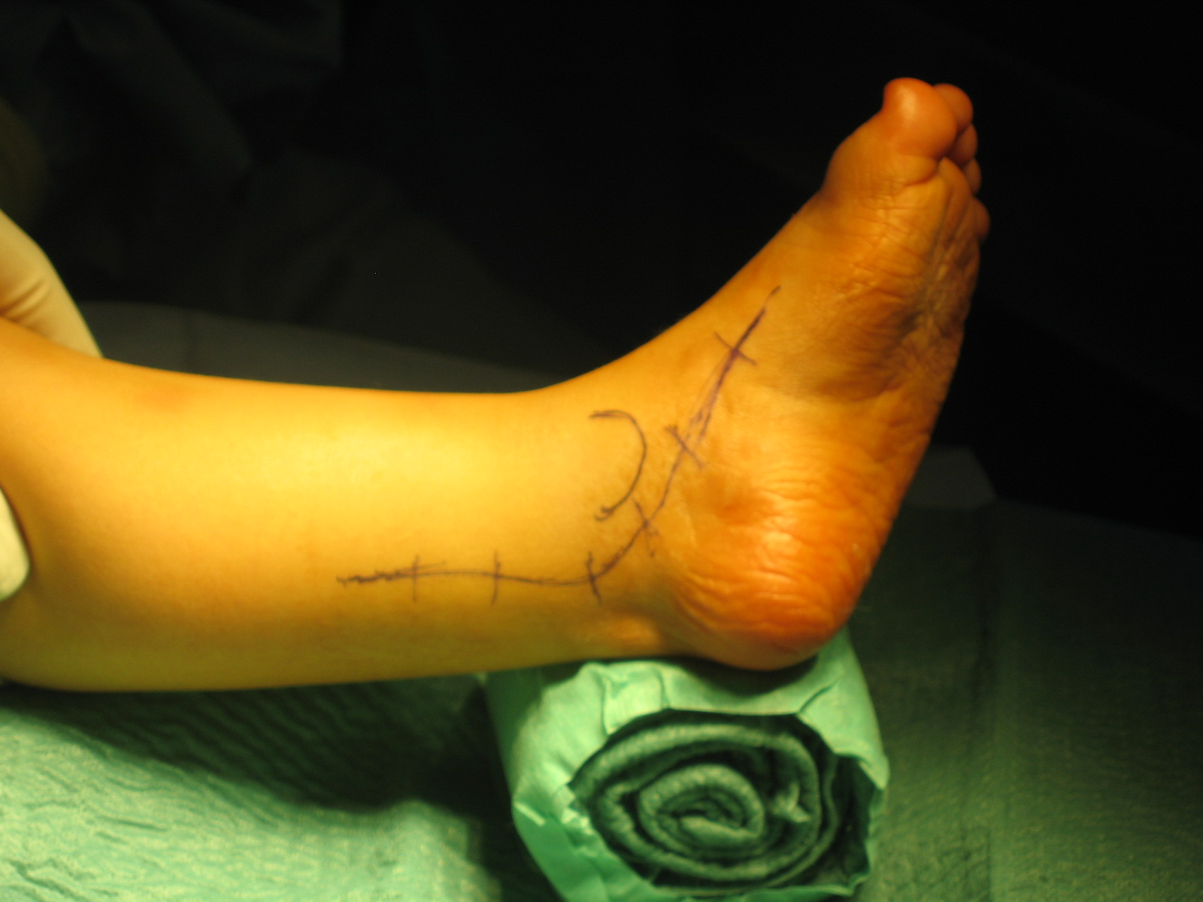
Chirurgie de libération postéro-interne
En première intention= PBVE syndromique ou neurologique
En rattrapage +++
Chirurgies de ‘perfectionnement’
Transferts tendineux
Ostéotomies du médio pied/ calcaneum
Osteotomies de dérotation tibiale

Slide 22
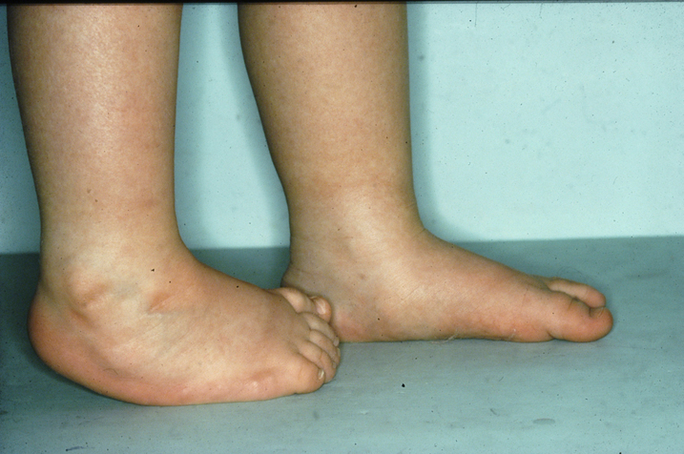
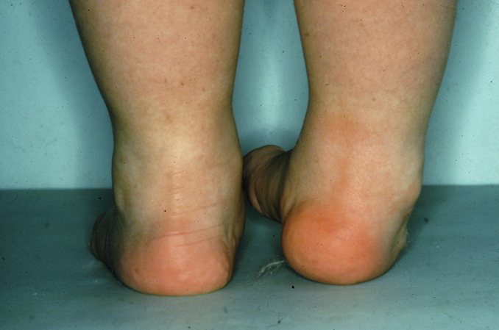
Cas n°1 : Récidive précoce des déformations
14 mois
Méthode fonctionnelle sans ténotomie
Pied souple encore réductible

Slide 23
Ténotomie et série de plâtres correcteurs
Si correction obtenue : reprendre rééducation soutenue et appareillage fémoro pédieux
Si défauts persistants : traitement chirurgical avant 2 ans ++++

Slide 24
Cas n°2 : Adduction résiduelle et endorotation
Adduction dynamique à la marche
Marche en rotation interne avec endorotation tibiale

Slide 25
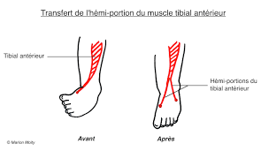
Chirugie de dérotation tibiale
Transfert du jambier antérieur

Slide 26
CONCLUSION
Méthode fiable
Réseau professionnel indispensable orthèses/rééducation/orthopédiste
Indications de la ténotomie
Savoir accepter l’échec : pied parfait à 2 ans!

Slide 27
Merci

